Slide 1
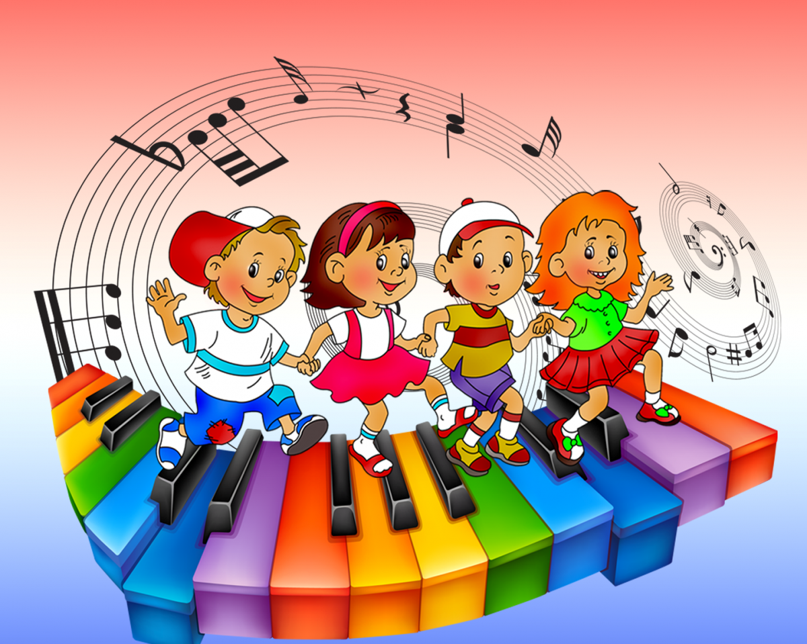
С песенкой по лесенке

Slide 10
Спасибо за внимание!

